Slide 1
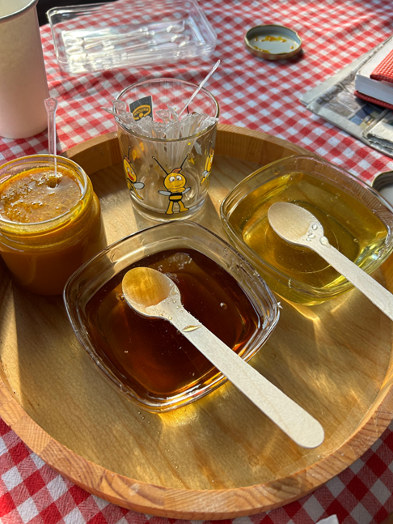
PROJEKT
RAZOTKRIVNA ALKEMIJA

Slide 2
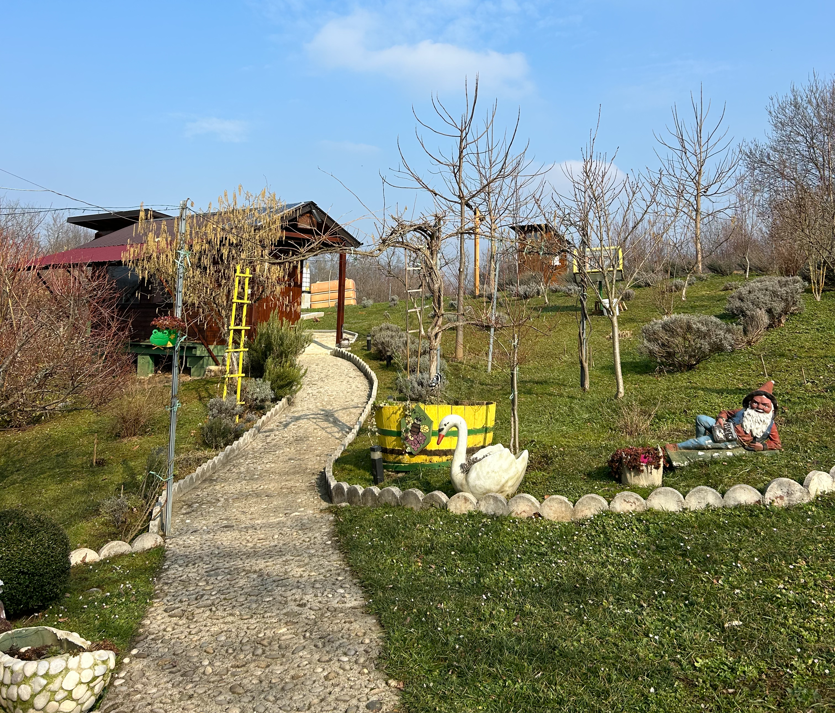
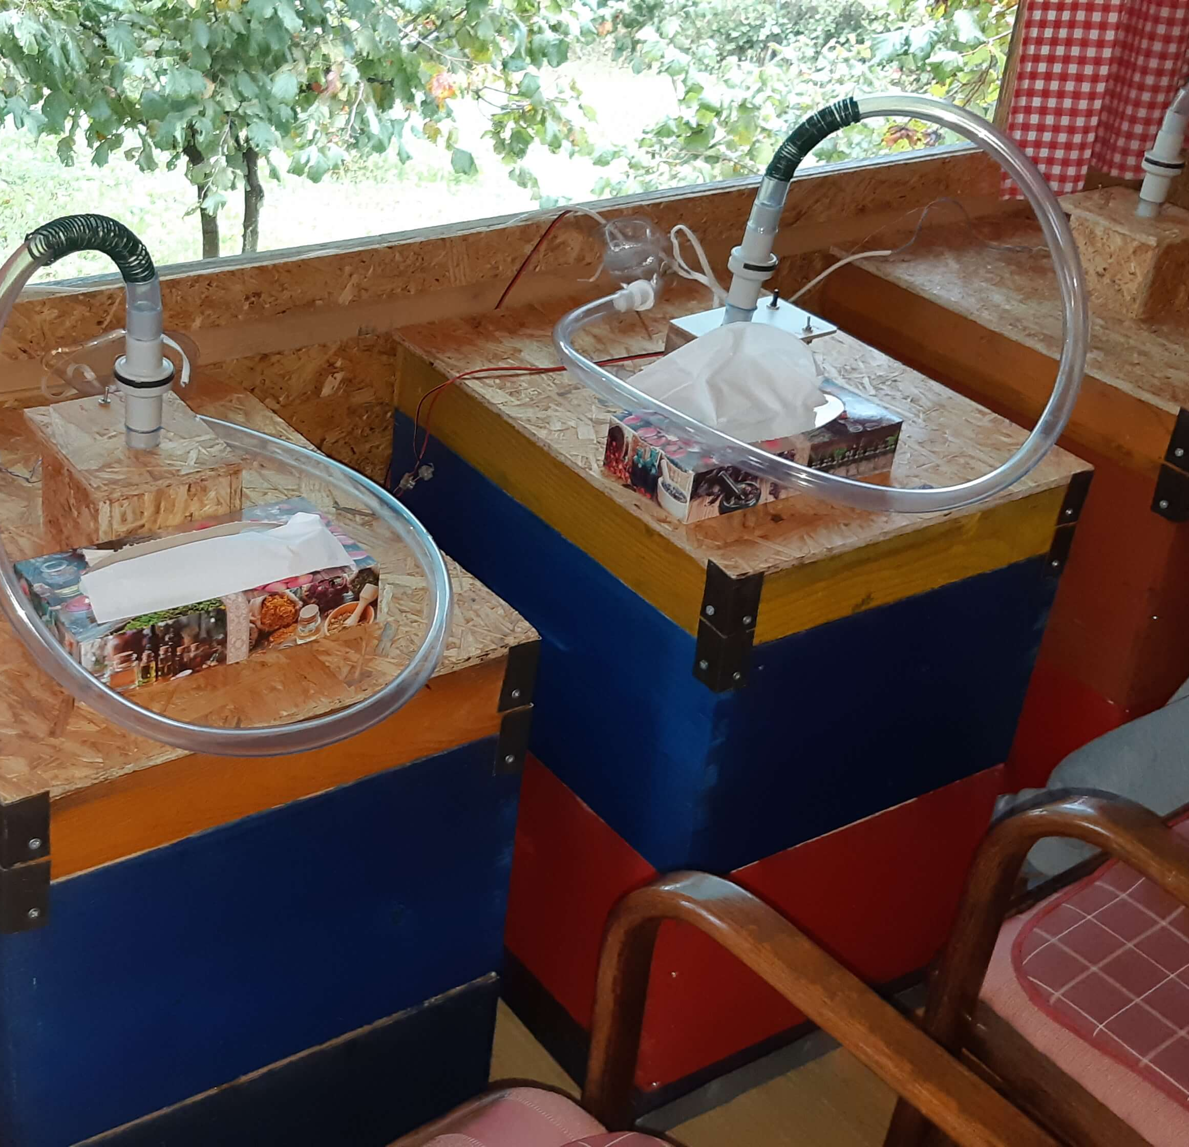
U sklopu projekta "Razotkrivena alkemija" u suradnji s API centrom Grgurić organizirali smo jedinstvenu radionicu koja je spojila prirodnu terapiju (inhalacije u API komori) i tehniku duboke relaksacije.
Radionicu je vodila nastavnica Vanja Marković, mag.med.techn., a sudjelovali su učenici Medicinske škole Karlovac i Ekonomske škole Karlovac.
Radionica je održana u posebno opremljenoj API komori – prostoru koji omogućuje inhalaciju aerosola iz pčelinjih košnica.
Sudionici su iskusili spoj ljekovitog aerosola iz košnica i vođene relaksacije, koji dokazano jača imunitet, smanjuje stres, poboljšava dišne funkcije te donosi osjećaj ravnoteže i mira.
Radionica je pokazala kako inovativni pristupi mogu povezati prirodu i relaksaciju za zdravlje ljudi, s naglaskom na mlade – našu budućnost.

Slide 3
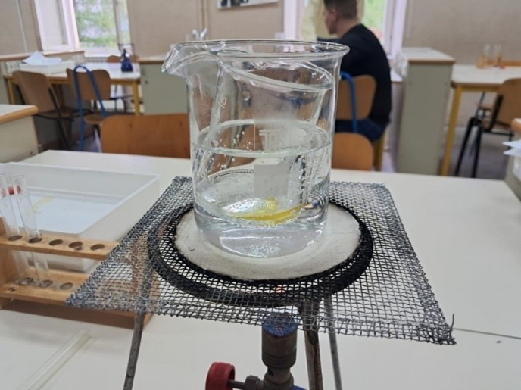
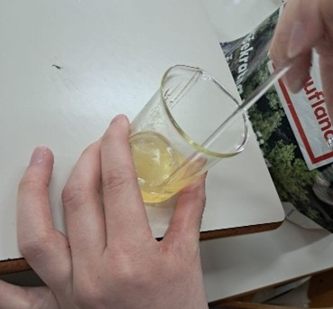
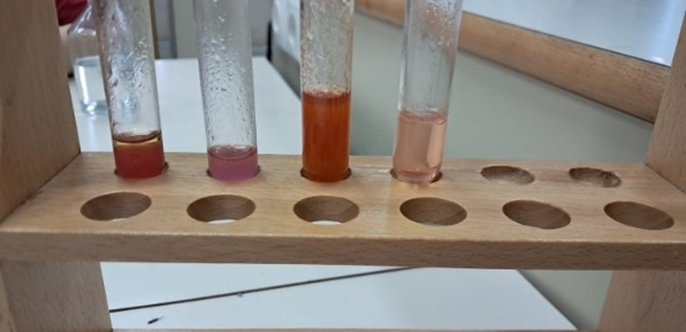
Predavanje i radionica:
„Fizikalna i kemijska svojstva pčelinjeg voska“, Sanja Penić, prof. bio. i kem., izvrstan savjetnik
Sudionici su naučili da je pčelinji vosak složena mješavina estera masnih kiselina, alkohola, ugljikovodika, minerala, peluda, propolisa i drugih tvari, s više od 300 komponenti. Pčele ga koriste za gradnju saća i očuvanje meda, polena i ličinki, a boja i miris voska ovise o peludi, propolisu i nektaru.
Vosak ima široku primjenu: u izradi svijeća i satnih osnova, kozmetičkoj i farmaceutskoj industriji, prehrambenoj zaštiti, tekstilu, poliranju namještaja, impregnaciji tkanina i zaštiti drvenih i kožnih površina.
U praktičnom dijelu sudionici su testirali talište voska (65 °C), njegovu topljivost u vodi i kloroformu, zapaljivost, vodonepropusnost i kemijski sastav. Pokazano je da vosak gori mirnim plamenom i sadrži nezasićene masne kiseline, što je potvrđeno karakterističnim ružičastim obojenjem nakon dodavanja Lugolove otopine. Intenzitet boje ovisi o vrsti masnih kiselina, a kod pčelinjeg voska dokazano je prisustvo nezasićenih masnih kiselina.

Slide 4
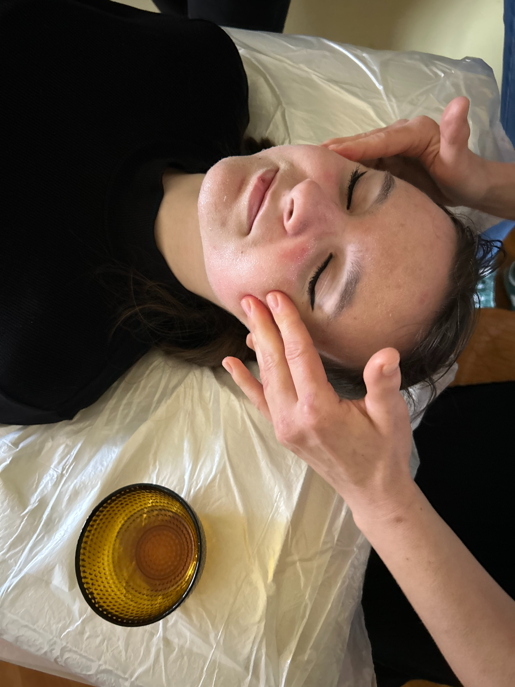
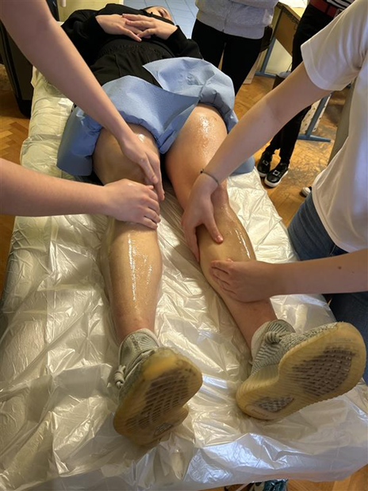
Predavanje i radionica: „Masaža s medom“, mentor Davorka Boršić ,dipl. physioth.
Otkrili smo zašto se med naziva tekućim zlatom.
Masaža medom potiče cirkulaciju, detoksicira i njeguje kožu, jača imunitet te opušta tijelo.
Provodi se parcijalno (najčešće na leđima, nogama ili licu), a med se dlanovima utiskuje i podiže s kože. Nakon tretmana koža postaje glatka, a može se koristiti i kombinacija s uljima te različite vrste meda – primjerice bagremov za opuštanje ili kestenov za poticanje cirkulacije. Preporučuje se redovita primjena (dva puta tjedno ili barem jednom mjesečno), dok se ne preporučuje osobama alergičnima na med ili s određenim smetnjama.

Slide 5
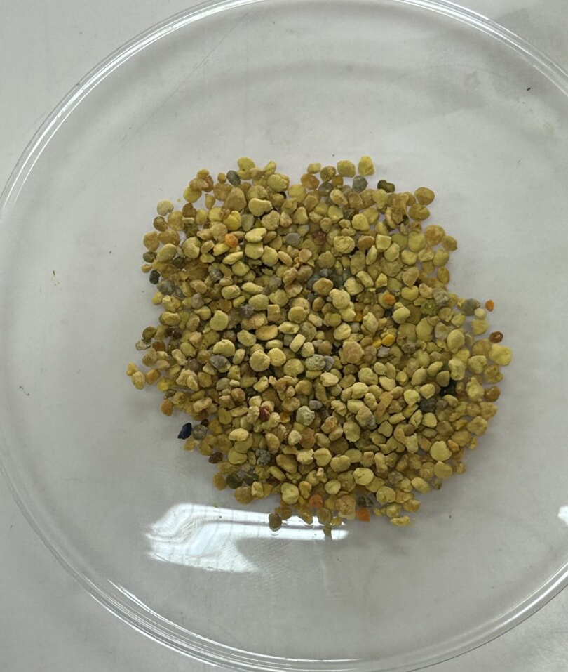
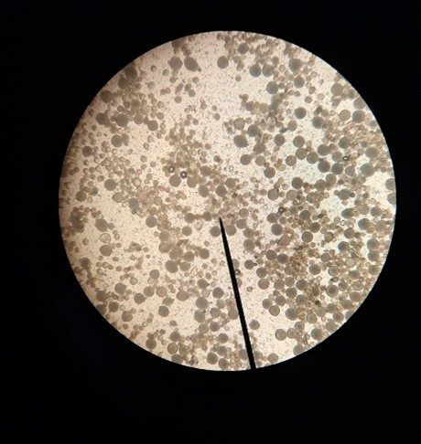
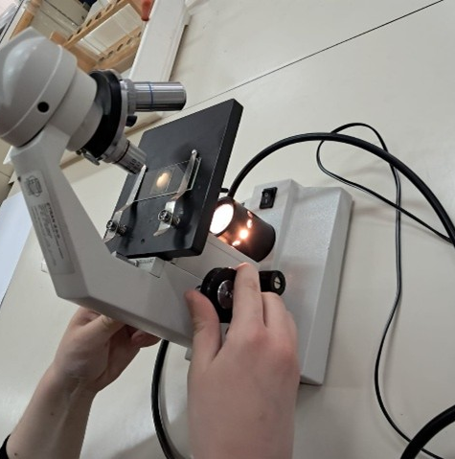
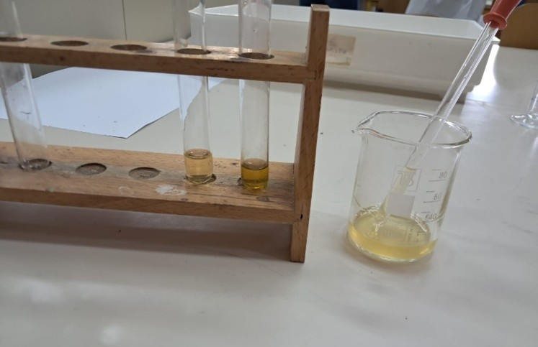
Predavanje i radionicu
„Kako razlikovati pravi med od patvorina“ vodio je Ivan Duka, mag.pharm.
Sudionici su upoznali sastav, svojstva i proces nastajanja meda te mikroskopirali peludna zrnca kako bi utvrdili botaničko porijeklo meda. Naučeno je da pelud određuje je li med monofloran ili polifloran.
U praktičnom dijelu napravljen je mikroskopski preparat peludnih zrnaca i analizirani flavonoidi u medu. Usporedbom s kamilicom zaključeno je da kamilica sadrži više flavonoida, što daje intenzivniju žutu boju.

Slide 6
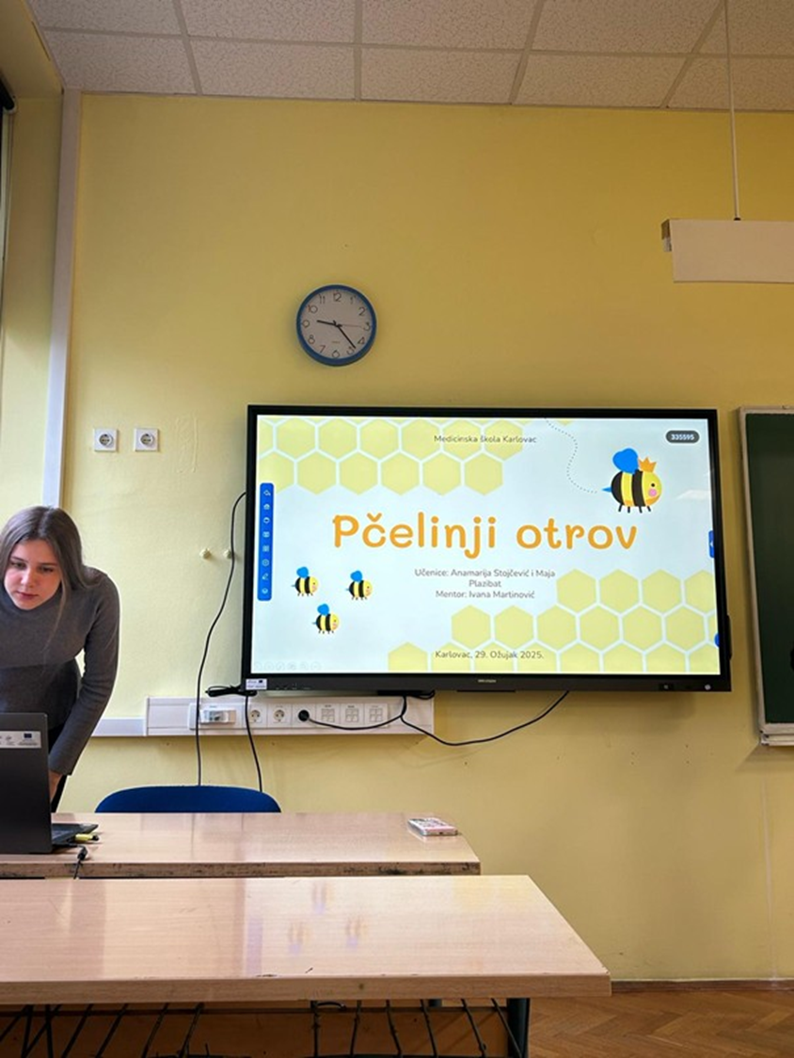
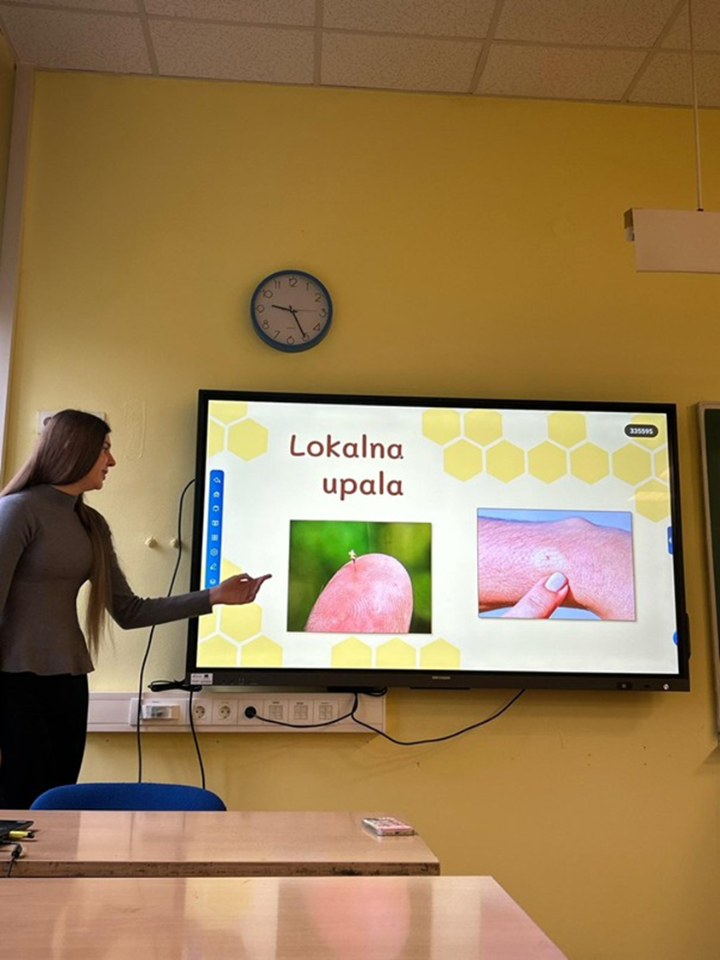
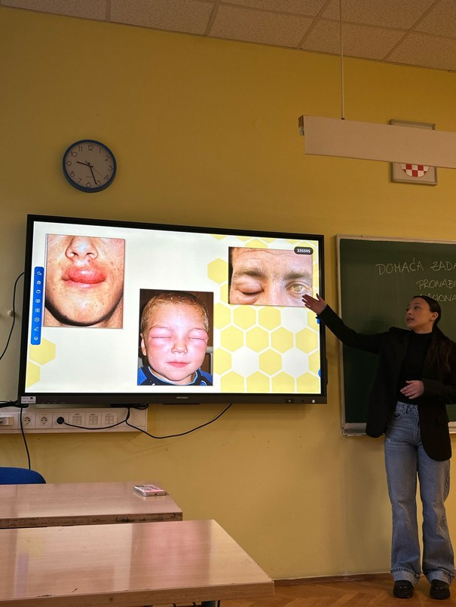
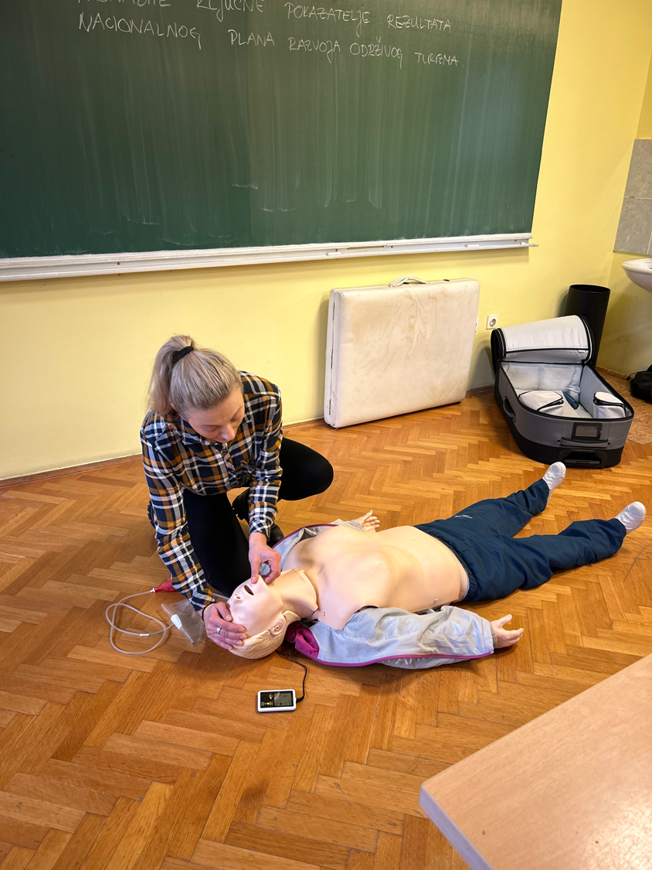
Na predavanju i radionici „Prva pomoć kod uboda pčela“, pod vodstvom mentorice Ivane Martinović, mag. med. techn.
Učenice Anamarija Stojković i Maja Plazibat upoznale su sudionike s djelovanjem pčelinjeg otrova. Naučili smo razlikovati lokalnu reakciju (otekline, crvenilo, svrbež) od alergijske, koja može dovesti do anafilaktičkog šoka.
Kod lokalne reakcije važno je izvaditi žalac ravnim predmetom (ne pincetom), staviti hladni oblog i namazati kremu ili med. Kod anafilaksije postupci prve pomoći uključuju: poziv hitnoj pomoći, uklanjanje alergena, primjenu adrenalina (EpiPen), uspravan položaj, održavanje dišnih puteva i praćenje vitalnih funkcija. U praktičnom dijelu mentorica je demonstrirala pružanje prve pomoći osobi u nesvijesti, uključujući umjetno disanje i masažu srca do dolaska hitne pomoći.

Slide 7
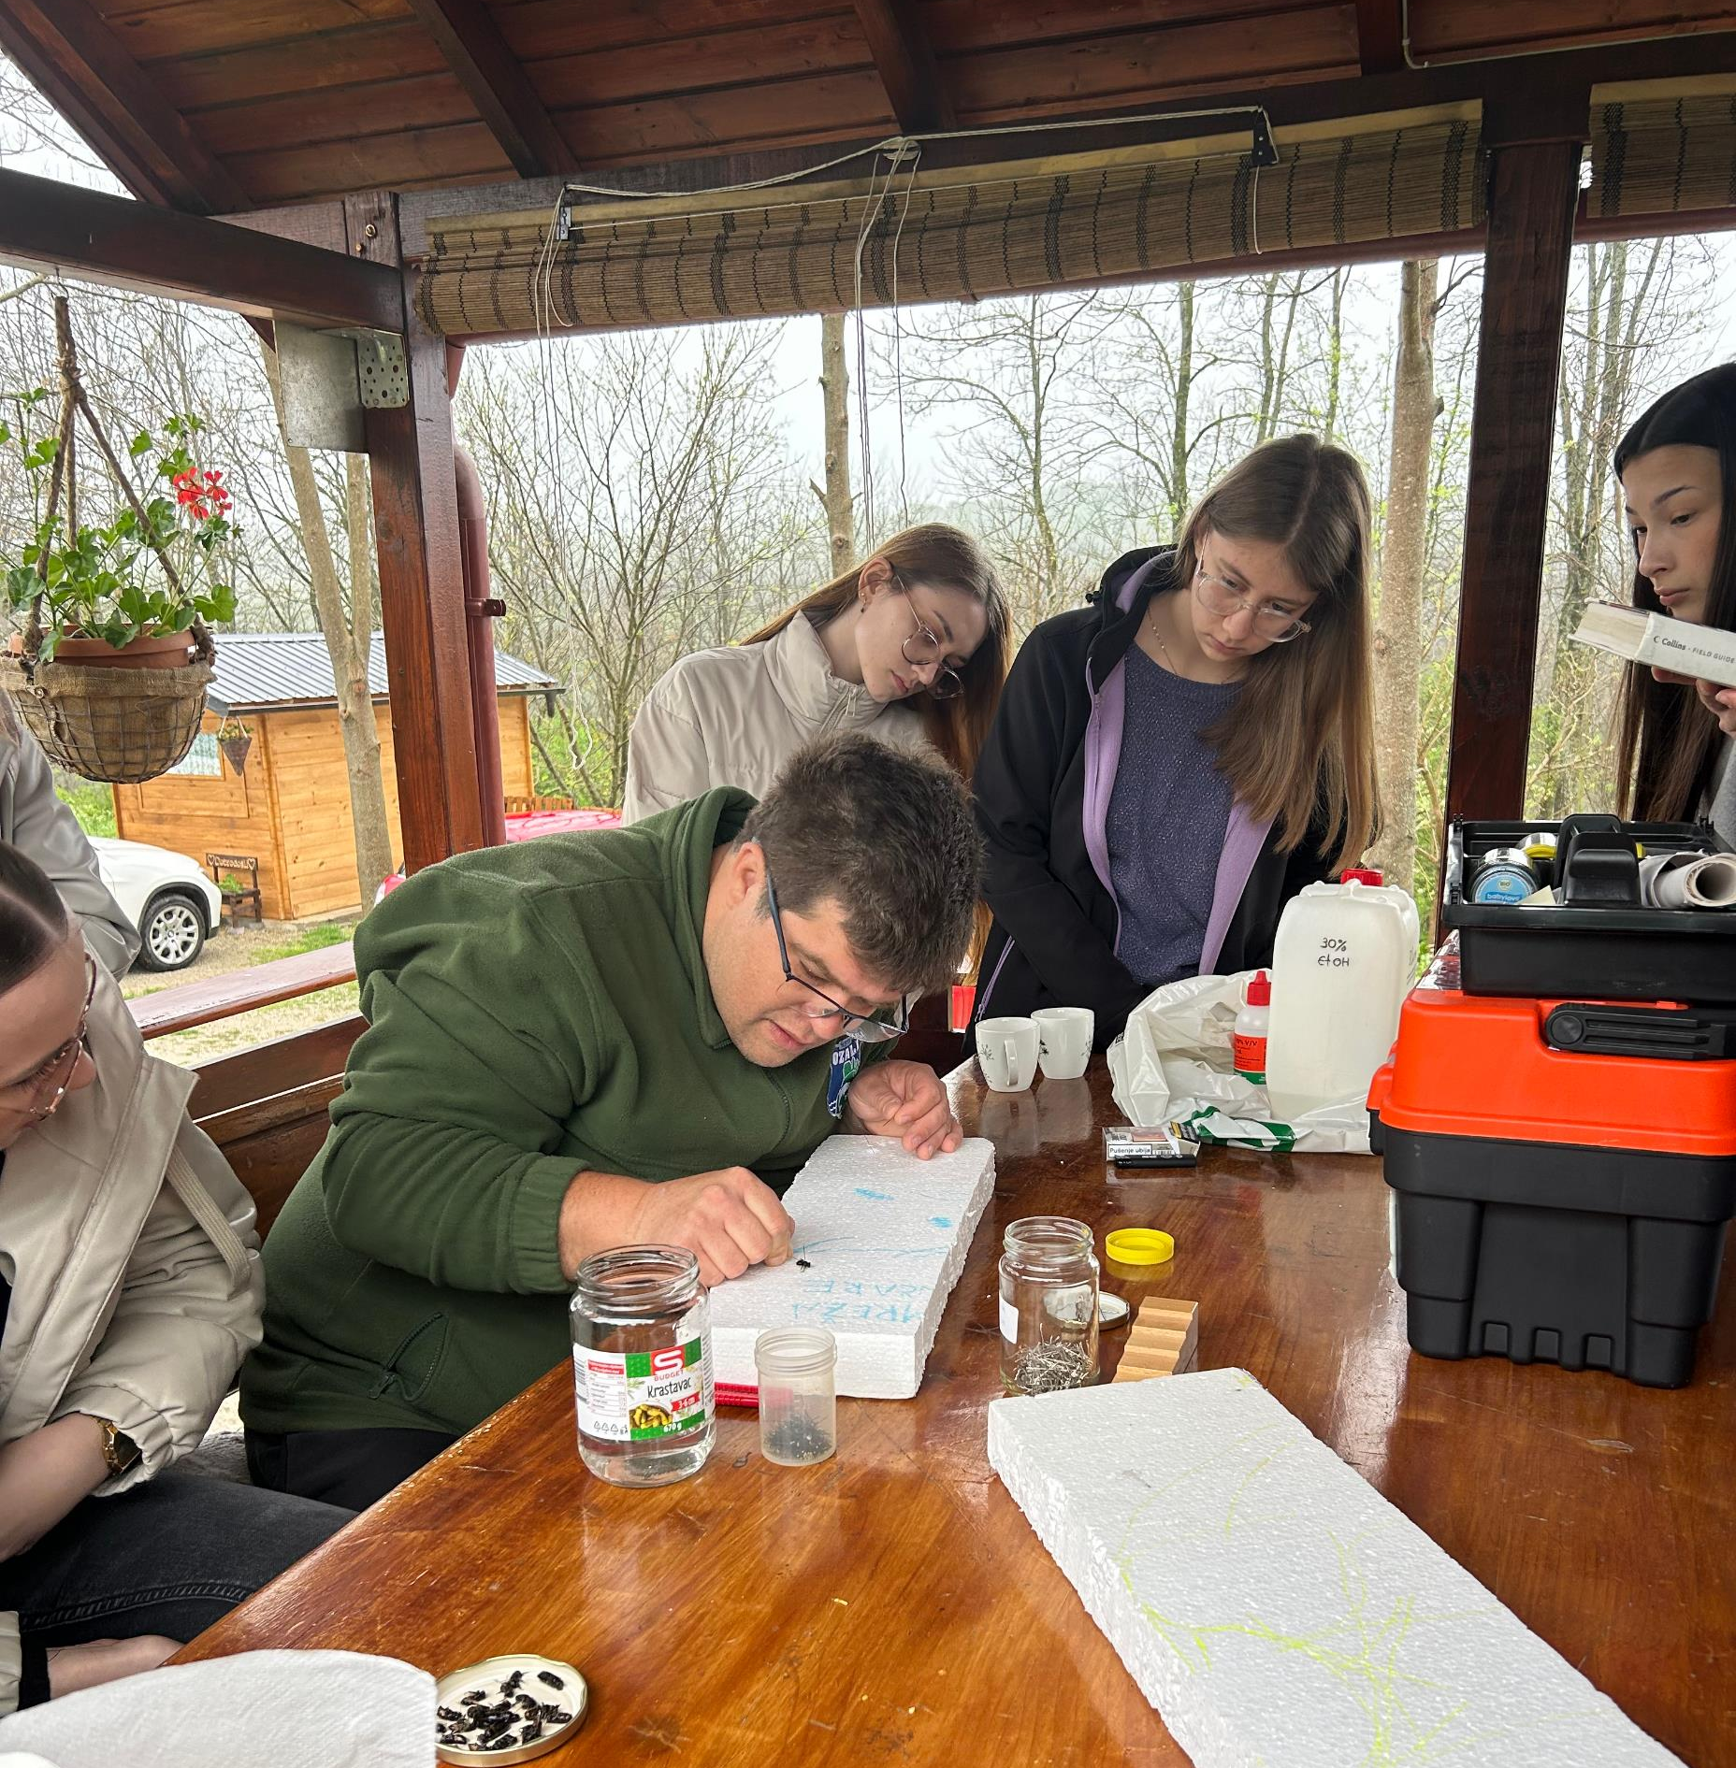
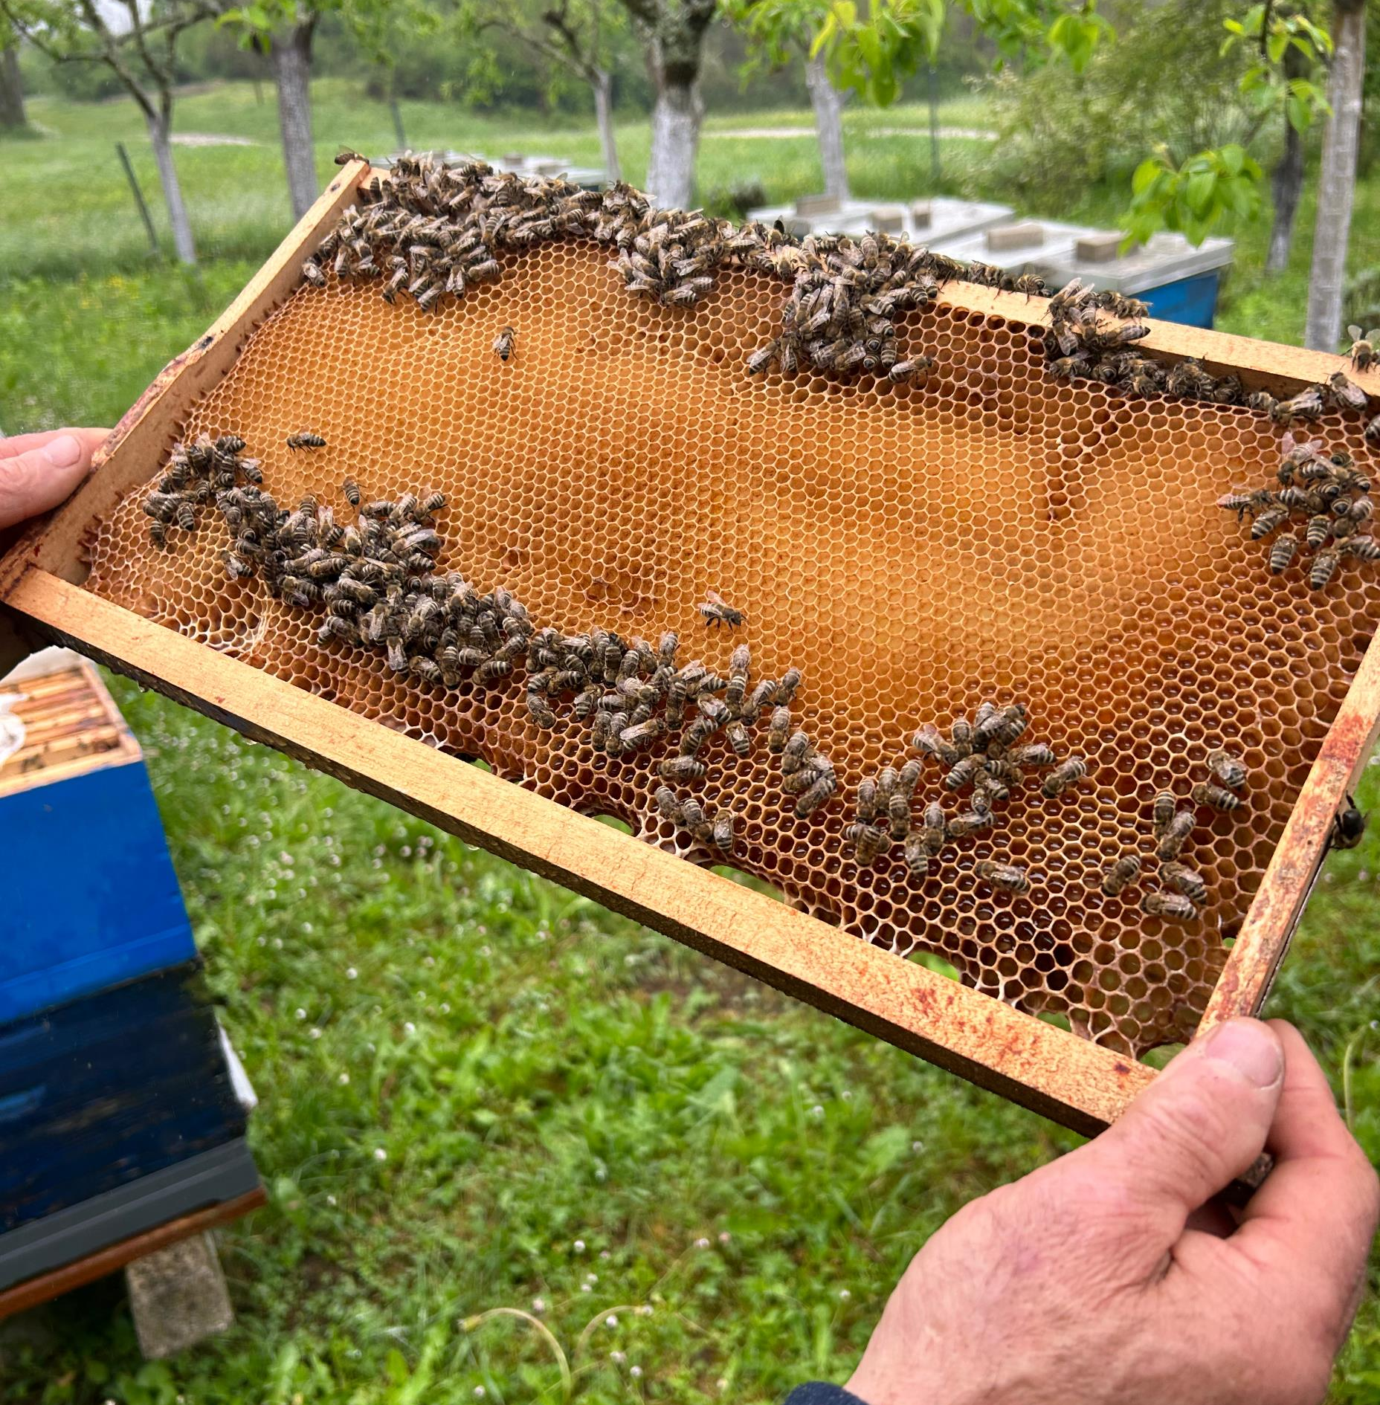
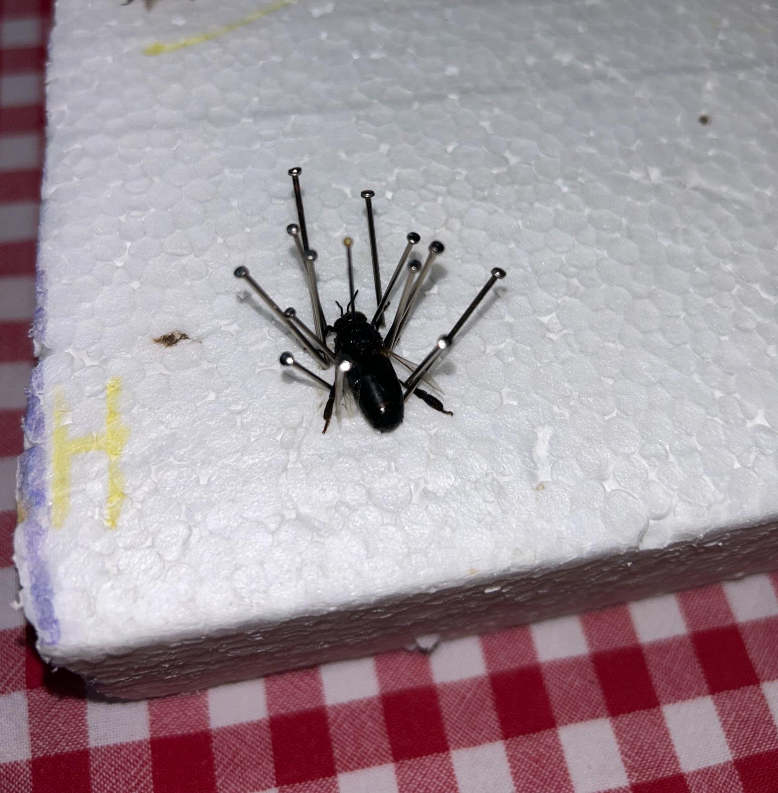
Gospodin Mijo demonstrirao je rad pčelinje zajednice u otvorenoj košnici te upoznao učenike s maticom, trutovima, pčelama radilicama, satnim okvirima i nametnikom Varrou. Entomološku radionicu vodio je nastavnik Marko Šegavić, prof., koji je sudionike uveo u metode preparacije i determinacije vrsta pomoću entomoloških ključeva. Učenici su preparirali 15 pčela radilica i 5 trutova koristeći stručne entomološke alate. Radionice su ponudile nastavu u stvarnom okruženju, susret s izazovima realnog sektora te razmjenu ideja i znanja, ostavljajući snažan edukativni dojam na sve sudionike.
Uz troje mentora i dvadeset učenika provedene su dvije radionice – Entomologija pčela te sinergija API komore s tehnikom relaksacije.

